Slide 1
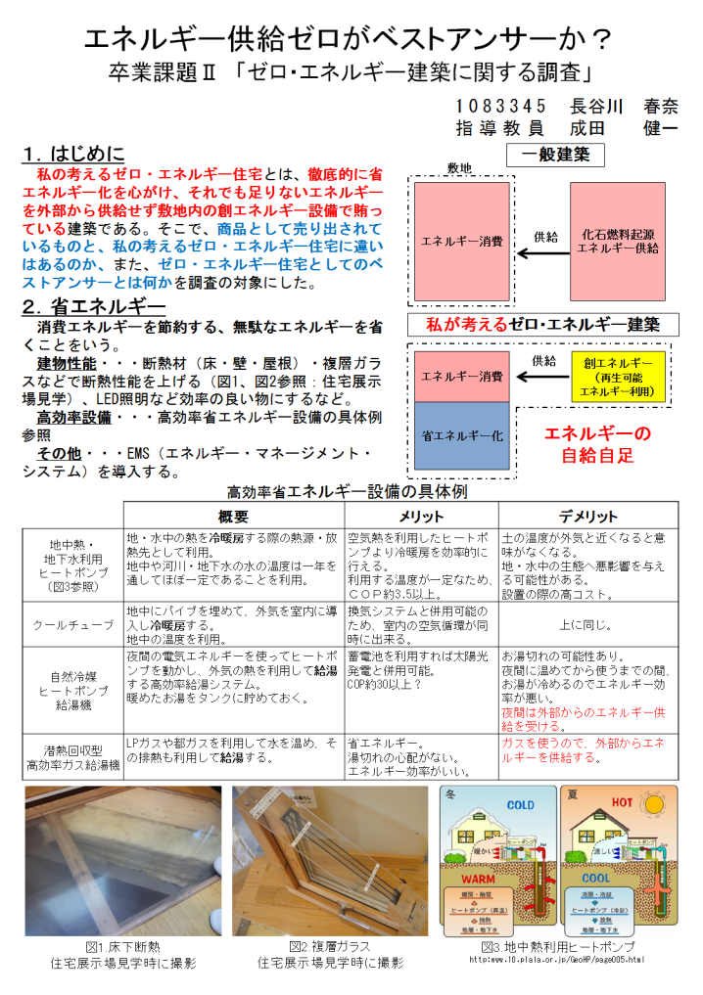
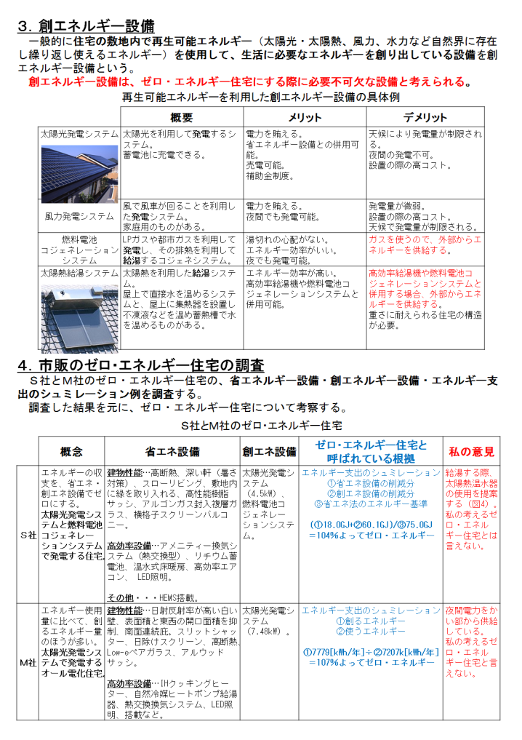
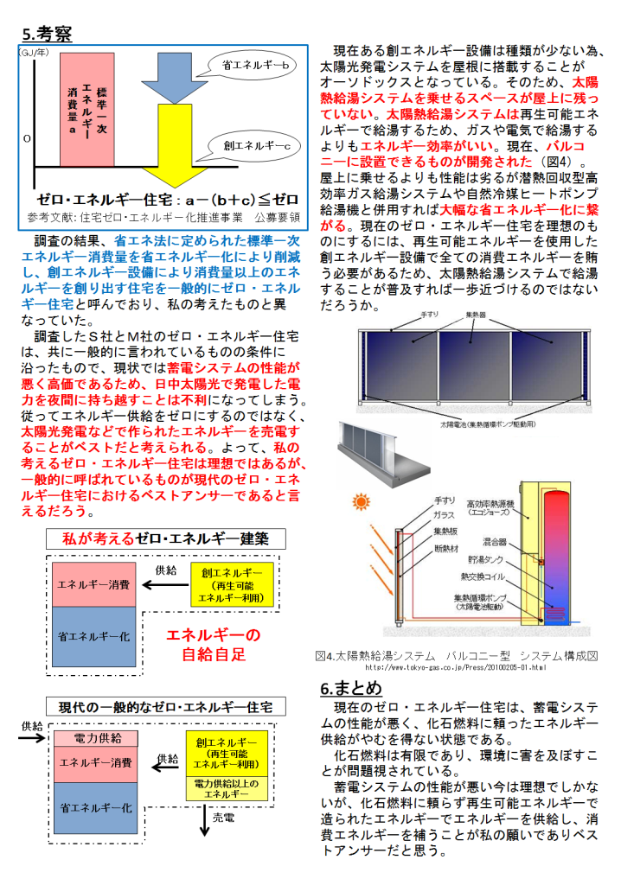
エネルギー供給ゼロがベストアンサーか？ 卒業課題Ⅱ 「ゼロ・エネルギー建築に関する調査」
1083345 長谷川春奈
Notes:
エネルギー供給ゼロがベストアンサーか？について、長谷川が発表します★

Slide 2
はじめに
私が考えるゼロ・エネルギー建築
敷地
エネルギー消費
創エネルギー
エネルギー消費
供給
省エネルギー化
再生可能ネルギー
エネルギーの自給自足
Notes:
私の考えるゼロ・エネルギー住宅の定義は★エネルギー消費量を省エネルギー化により減らし★敷地内の★再生可能エネルギーを利用した創エネルギー設備で★賄っている住宅だと★考えています。そこで、商品として売り出されているものと、私の考えるゼロ・エネルギー住宅に違いはあるのか、また、ベストアンサーとは何かを調査の対象にしました★

Slide 3
調査対象Ｓ社
敷地
エネルギー消費
供給
創エネルギー
エネルギー消費
売電
省エネルギー化
発電
排熱
利用
太陽光
燃料電池
自給自足していない
ガス供給
Notes:
調査をしたS社は★省エネ化により消費エネルギーを削減し★太陽光発電と★燃料電池★コジェネシステムを★使用して★いました★ガス供給しているため★エネルギーの自給自足をしていません★

Slide 4
調査対象M社
敷地
昼間の
電力売電
エネルギー消費
供給
創エネルギー
エネルギー消費
省エネルギー化
発電
太陽光
夜間電力供給
自給自足していない
Notes:
M社は★オール電化★住宅で★太陽光発電できない夜間に★電力供給しているので★エネルギーの自給自足を★していません★両社共、消費エネルギー以上のエネルギーを作り出している住宅でした★

Slide 5
一般的に呼ばれている ゼロ・エネルギー住宅の定義
（ＧＪ/年）
標準一次
エネルギー
消費量
省エネルギー
創エネルギー
０
Notes:
一般的なゼロ・エネルギー住宅の定義は★省エネ法に定められている消費エネルギー量を★省エネルギーで削減し★創エネルギーでそれ以上のエネルギーを作り出している住宅のことを言うので、商品化されているものと私の言うゼロ・エネルギー住宅の定義は異なっていました★

Slide 6
まとめ
蓄電システムの性能が悪い現状では、私の定義したゼロ・エネルギー住宅にすることは難しく、消費エネルギー以上のエネルギーを創りだす住宅が現代のゼロ・エネルギー住宅の定義としてベストアンサーだと感じました。
Notes:
蓄電システムの性能が悪い現状では、消費エネルギー以上のエネルギーを創りだす住宅がゼロ・エネルギー住宅のベストアンサーだと感じました★

Slide 7
はじめに
敷地
エネルギー消費
創エネルギー
供給
省エネルギー化
再生可能エネルギー
エネルギーの自給自足
Notes:
私の考えるゼロ・エネルギー住宅の定義は★エネルギー消費量を省エネルギー化により減らし★敷地内の★再生可能エネルギーを利用した創エネルギー設備で★賄っている住宅だと★考えています。そこで、商品として売り出されているものと、私の考えるゼロ・エネルギー住宅に違いはあるのか、また、ベストアンサーとは何かを調査の対象にしました★

Slide 8
一般的に呼ばれている ゼロ・エネルギー住宅の定義
（ＧＪ/年）
標準一次
エネルギー
消費量
省エネルギー
創エネルギー
０
Notes:
一般的なゼロ・エネルギー住宅の定義は★省エネ法に定められている消費エネルギー量を★省エネルギーで削減し★創エネルギーでそれ以上のエネルギーを作り出している住宅のことを言うので、商品化されているものと私の言うゼロ・エネルギー住宅の定義は異なっていました★

